Slide 1


Slide 2

QUIENES SOMOS
Los constantes cambios en las tendencias del mercado han obligado a las organizaciones a buscar cada día
más la efectividad en su gestión, contratando proveedores más especializados para delegar ciertos procesos.
Organización INSEP servicios generales, nace como una alternativa en el mercado para atender las necesidades
de nuestros clientes en la contratación de personal para prestar servicios generales especializados, en las áreas de:
Mantenimiento general,
Aseo y cafetería,
Conserjería,
Recepción,
Conducción,
Botones,
Mantenimiento de piscinas,
Valet Parking,
Y demás necesidades de nuestros clientes en el sector hotelero, residencial, industrial,
comercial, aeronáutico, portuario, entre otros, siguiendo las premisas del concepto de
seguridad industrial.

Slide 3

SOMOS SU MEJOR OPCIÓN
Contamos con las Certificaciones de Calidad, que respaldan nuestra experiencia y excelencia en nuestros Procedimientos.
Hacemos un exhaustivo PROCESO DE SELECCIÓN,
a través del cual garantizamos confiabilidad y verdadero respaldo (Poligrafía, Documentología, Visita Domiciliaria).
Evaluamos periódicamente el desempeño de nuestra gente.
Contamos con un Plan de Bienestar que beneficia a nuestros
empleados ( Programas de Vivienda, brigadas de Salud, Seguro de Vida Colectivo, Préstamos para Estudio, Calamidad Doméstica, entre otros)

Slide 4
SOMOS SU MEJOR OPCIÓN
Tenemos un especial Programa de Reconocimiento al Personal por desempeño y cumplimiento de Metas.
Nuestros auditores de servicio cuentan con un software diseñado para monitorear en tiempo real las distintas novedades que se den en los dispositivos, permitiendo respuesta en línea a los requerimientos de los clientes. SIC (SISTEMA INTEGRADO DE CONTROL)
Tenemos un SOFTWARE, “Centurion” que permite monitorear mediante sensores los diferentes eventos que sucedan al interior de las oficinas.

Slide 5

NUESTROS EMPLEADOS
Créditos modalidad de libranzas, suministro de bienes
de consumo, víveres, útiles escolares, juguetería, producción y comercialización, vivienda, suministros de artículos de hogar, mueble, electrodomésticos, y mercancías en general.
Ascensos, nuestros empleados (conserjes, personal de aseo y mantenimiento, piscineros) pueden participar en concursos para ocupar cargos de nivel Directivo.

Slide 6
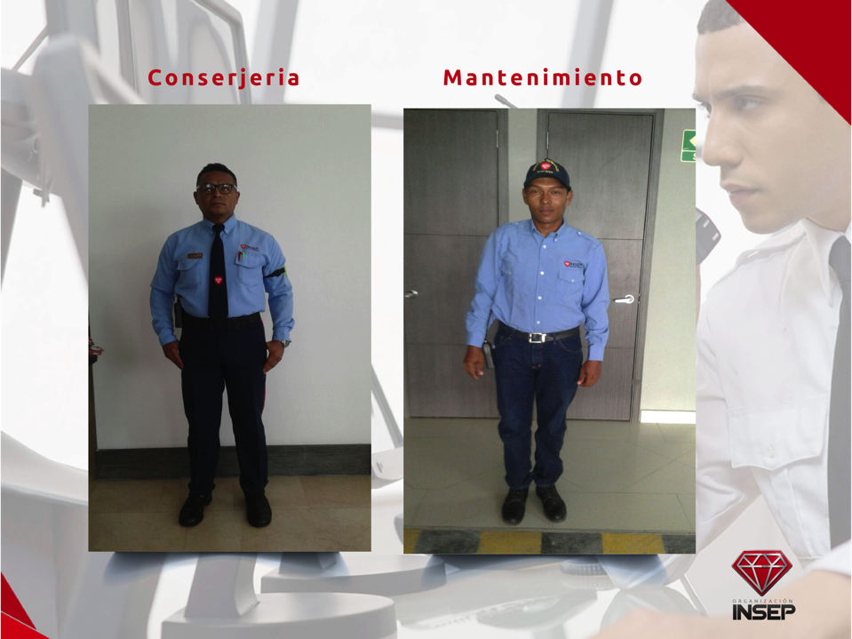

Slide 7


ESQUEMA
DE SEGURIDAD
La finalidad del esquema de Seguridad propuesto para el Proyecto,tiene
como objetivo garantizar a propietarios, visitantes, empleados y contratistas, ambientes tranquilos y seguros, mediante la adecuada utilización de los Recursos Tecnológicos y Humanos que LA ORGANIZACIÓN está en capacidad de proporcionar.

Slide 8

NUESTRO COMPROMISO
COMO ORGANIZACIÓN
Conociendo y determinando los riesgos y las vulnerabilidades de seguridad que presenta el entorno; sus activos, instalaciones, su información crítica, procesos, operaciones y las personas que desarrollarán los servicios.
Previniendo y/o mitigando los riesgos.
Descubriendo y neutralizando oportunamente las amenazas.
Reaccionando en forma acertada, apoyándonos en la utilización de estrategias de seguridad y de las autoridades competentes.

Slide 9

Se deben definir los principales indicadores de gestión partiendo de consignas particulares
y generales para registrar novedades e igualmente para que sirvan de base para generar planes de choque y evaluación en los comités de seguimiento del dispositivos, se recomiendan
los siguientes puntos a evaluar:
1- Positivos: olvido de elementos personales encontrados por los guardas.
2- Ingresos acompañantes masculinos – femeninos, clave para la seguridad del Edificio, este registro se mide mensualmente, cubre al cliente contra actos mal intencionados.
3- Vehículos reportados con novedades, en caso de que el guarda detecte condiciones anómalas, las mismas quedan registradas.
4- Investigaciones: pérdida que reporten debe ser sujeta a una investigación y será a cargo del Jefe o Coordinador de Servicio la respuesta.
5- Eventos: cualquier evento que se realice al interior debe quedar registro del mismo con sus correspondientes análisis.
6- Novedades: ya sean desde el punto de vista operativo como administrativo.

Slide 10






Slide 11





Slide 12




Slide 13


